Slide 1
আজকের ক্লাসে সকলকে
স্বাগতম

Slide 2
পরিচিতি
মোঃ শরিফ হোসেন
বিএসসি (অনার্স), মাষ্টাস
সহকারী শিক্ষক
রানাশাল উচ্চ বিদ্যালয়
মির্জাপুর টাঙ্গাইল ।
ইনডেক্স নং- ১১৪১৮২৪
ই-মেইলঃ sharifict2016@gmail.com
মোবাইল নং- ০১৭22224212
শ্রেণি: অষ্টম
বিষয়: বিজ্ঞান
অধ্যায়: ত্রয়োদশ
সময়: ৫০ মিনিট।

Slide 3
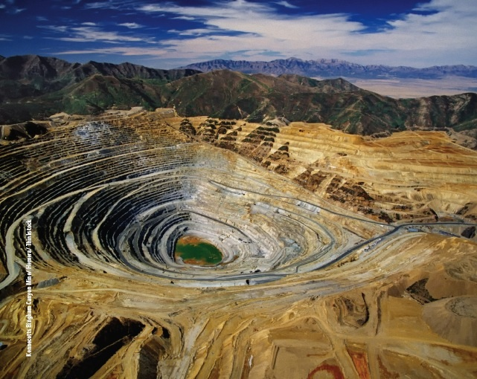
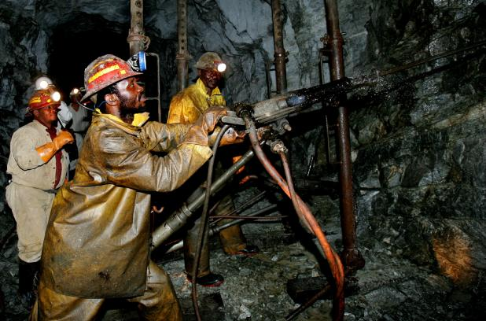
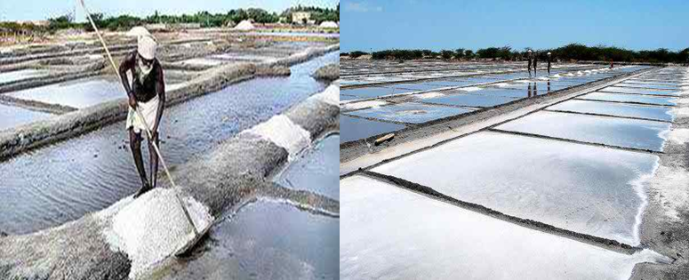
চিন্তা করে বল
চিত্রটি কিসের?

Slide 4
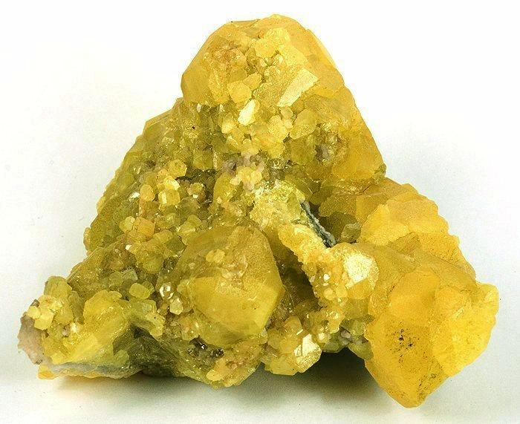
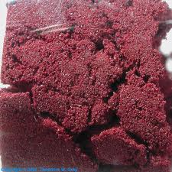
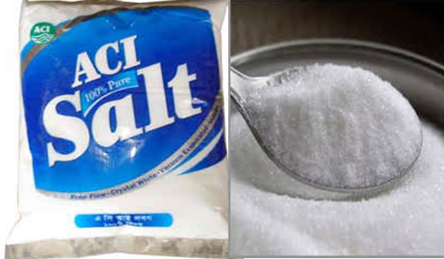
চিন্তা করে বল
সালফার
বস্তুটি কী? এটি কোথায় পাওয়া যায়?
ফসফরাস

Slide 5
খনিজ লবণ
পাঠ: ৮

Slide 6
শিখনফল
এই পাঠ শেষে শিক্ষার্থীরা...
1। আমাদের দেহের জন্য প্রয়োজনীয় খনিজ লবণ সনাক্ত
করতে পারবে;
2। খনিজ লবণের উৎস বর্ণনা করতে পারবে;
৩। খনিজ লবণের কাজ ব্যাখ্যা করতে পারবে।

Slide 7
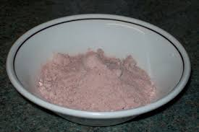
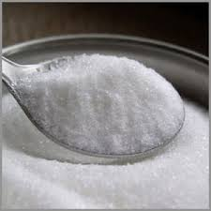
আমরা আর কোন কোন লবণ খাই?
বস্তুটি কী? কোথায় পাওয়া যায়? এটি কী কাজে ব্যবহৃত হয়?
বিটলবণ, যা আমরা খাই।

Slide 8
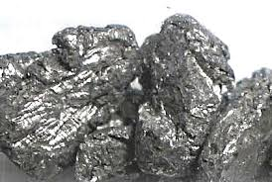
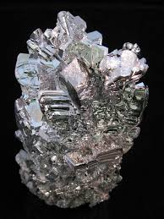
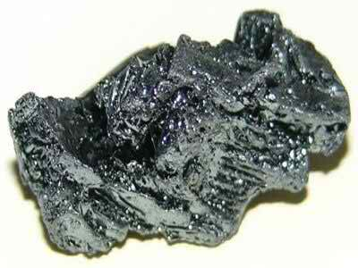
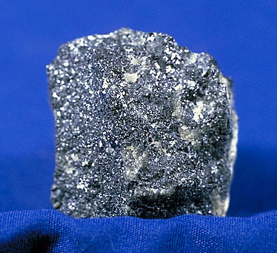
ক্যালসিয়াম
ম্যাগনেসিয়াম
ফসফরাস
আয়োডিন
লৌহ
সালফার
এ পদার্থগুলো কোথায় পাওয়া যায়?
এ খনিজ লবণগুলো কী আমরা সরাসরি গ্রহণ করতে পারি?

Slide 9
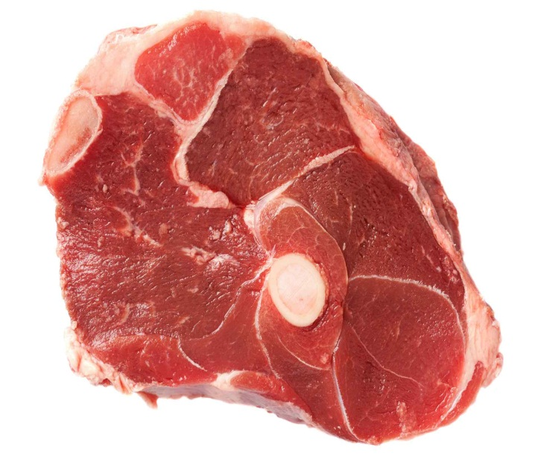
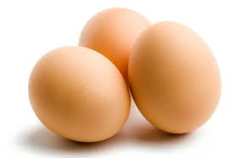
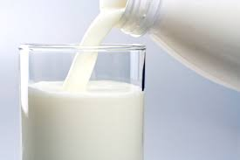
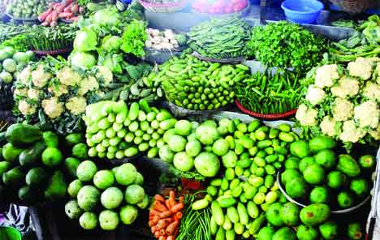
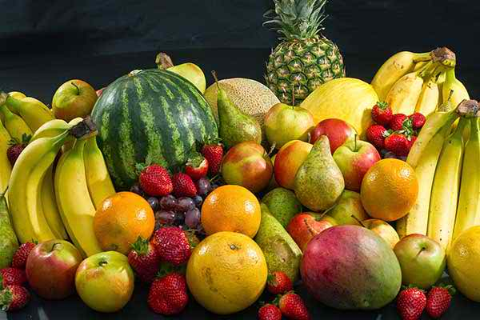
এ ছাড়া আর কোন কোন খাদ্য থেকে আমরা খনিজ লবণ পেয়ে থাকি?
এ খাদ্যগুলো থেকে আমরা খনিজ লবণ পেয়ে থাকি।

Slide 10
জোড়ায় কাজ
সময়: ৫ মিনিট
খাদ্যের মাধ্যমে যে সমস্ত খনিজ লবণ আমাদের শরীরে প্রবেশ করে তার একটি তালিকা তৈরী কর।
Notes:
।

Slide 11
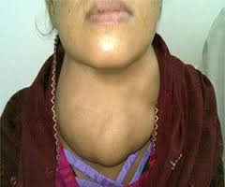
রোগটির নাম কী? কীসের অভাবে এ রোগটি হয়ে থাকে?

Slide 12
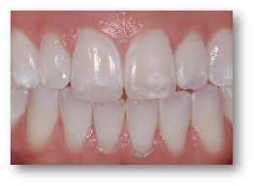
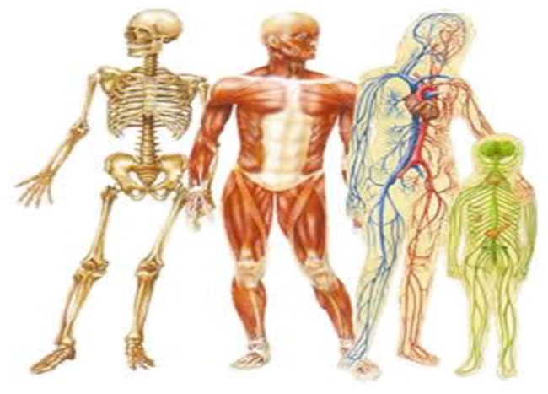
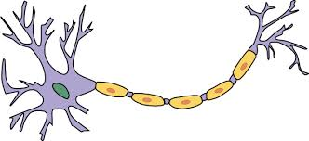
দাঁত ও হাড় গঠনে, রক্ত জমাট বাঁধতে ও সুষ্ঠু স্নায়ু ব্যবস্থাপনায় কোন খনিজ উপাদানটি সাহায্য করে?

Slide 13
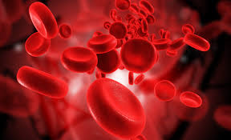
রক্তের লৌহিত কণিকা গঠনে কার ভূমিকা রয়েছে?

Slide 14
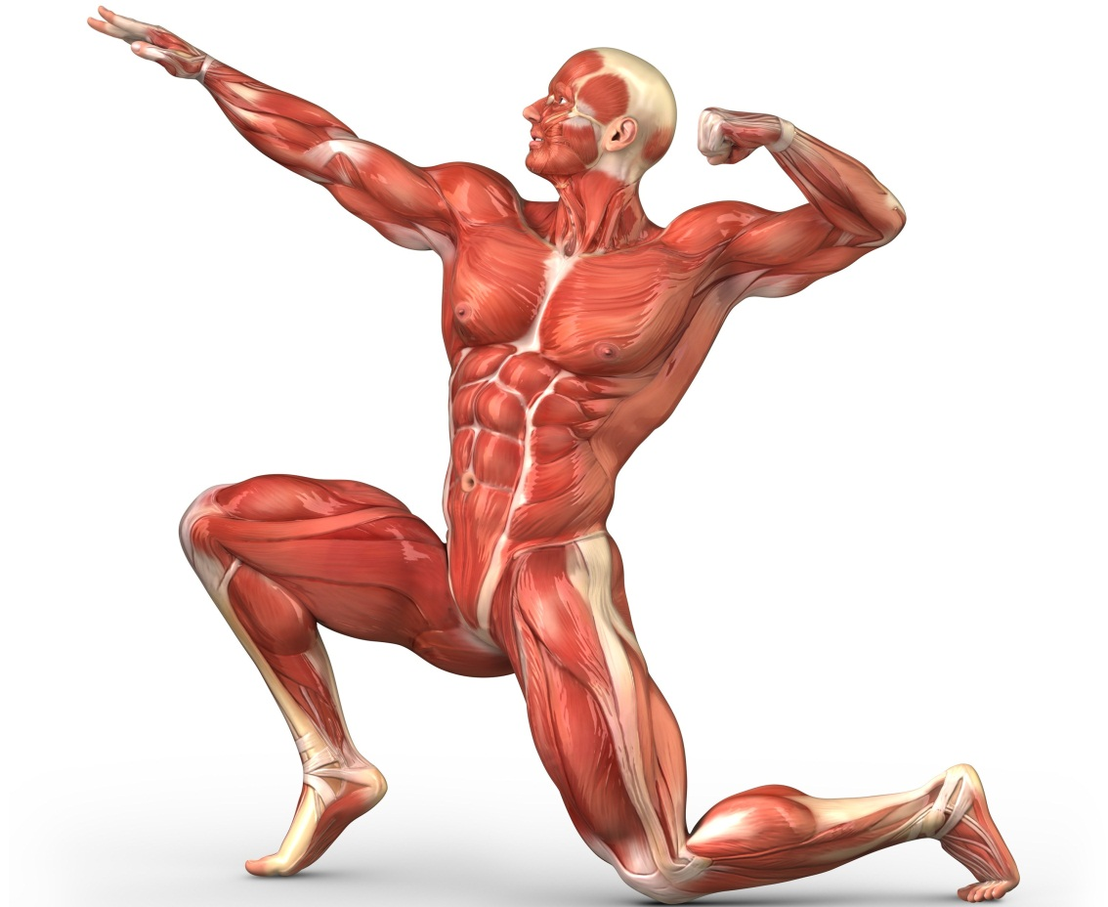
পেশি সংকোচন ও প্রসারণে কোন খনিজ উপাদানটি সাহায্য করে?

Slide 15
দলগত কাজ
সময়: ১০ মিনিট
➲ ক্যালসিয়াম, ফসফরাস ও আয়োডিনযুক্ত কয়েকটি খাদ্যের নাম লেখ এবং এগুলো তোমাদের কীভাবে উপকার করে থাকে?

Slide 16
মূল্যায়ন
1. প্র্রশ্ন: খনিজ লবণ কী?
2. প্রশ্ন: পাঁচটি খনিজ লবণের নাম বল।
৩. প্রশ্ন: গলগন্ড রোগ কী এবং কেন হয়?
৪. প্রশ্ন: থাইরয়েড গ্রস্থির কাজ সুষ্ঠুভাবে সম্পাদন করে নিচের কোনটি?
ক
খ
গ
ক্লোনিন ক্যালসিয়াম আয়োডিন ফসফরাস ।
ঘ
৫. প্রশ্ন: খনিজ লবণ দেহে কয়ভাবে কাজ করে?
ক
খ
গ
দুই তিন চার পাঁচ ভাবে।
ঘ

Slide 17
বাড়ির কাজ
➢ প্রতি দিনের খাদ্য তালিকায় প্রয়োজনীয় খনিজ লবণ পাওয়ার জন্য আমরা কী কী প্রদক্ষেপ গ্রহণ করতে পারি?

Slide 18
ধন্যবাদ

